Slide 1
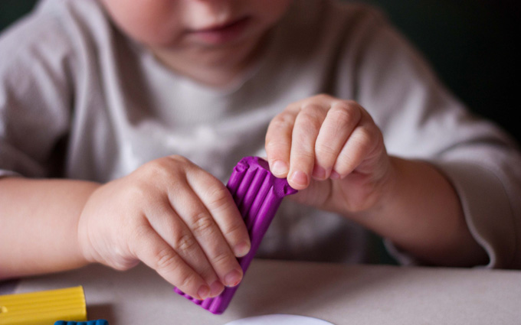
Лепка из пластилина

Slide 2
Я весь мир слепить готов
Дом, машину, двух котов
Я сегодня властелин
У меня есть ……

Slide 3
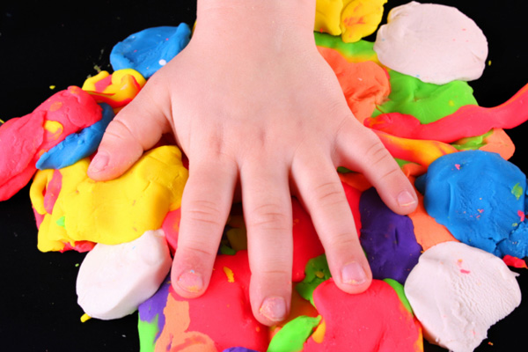
Что такое пластилин?
Материал, используемый для творчества, обладающий свойством принимать и держать заданную форму. Из пластилина можно лепить и держать заданную форму. Из пластилина можно лепить объёмные модели, делать рельефные картины, рисовать.
В отличии от других материалов пластилин имеет различные оттенки, остаётся мягким и не затвердевает на воздухе, практически не липнет к рукам
Изготавливают пластилин из очищенной и измельчённой в порошок глины. Для предотвращения засыхания на воздухе в глиняный порошок добавляют воск, животное сало, озокерит, цирезин, вазелин
Изобретён в конце 19 века, одновременно в нескольких странах

Slide 4
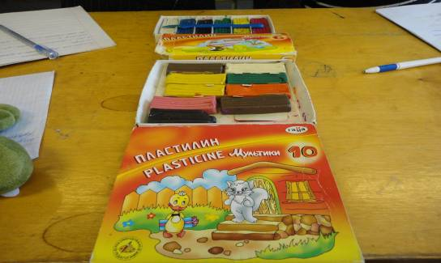
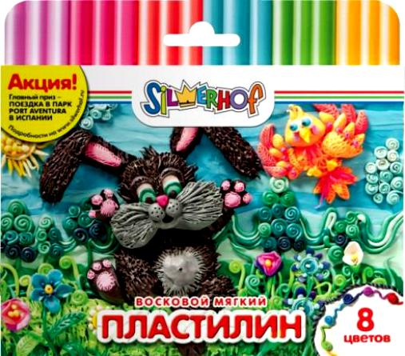
Виды пластилина.
Парафиновый пластилин
Пластилин восковой
Изготовлен по старым отечественным технологиям. В его состав входит парафин, петролатум, каолин, мел.
Отечественный продукт яркий, мягкий, пластичный. Из него можно получить много новых оттенков. Идеален для пластилинографии.

Slide 5
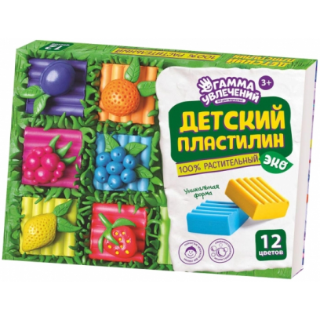
Виды пластилина. Пластилин на растительной основе
Подходит для самых маленьких детей.
Изготовлен как правило из муки или крахмала.
Намного мягче обычного, поэтому ребёнку будет очень удобно работать неокрепшими пальчиками.

Slide 6
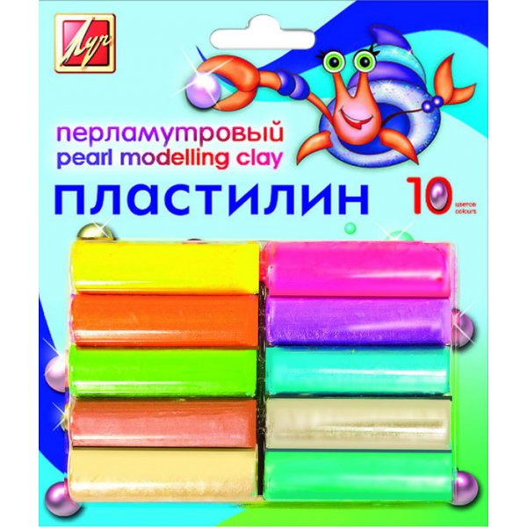
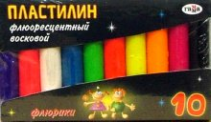
Виды пластилина.
Перламутровый пластилин
Флуоресцентный пластилин
Имеет яркий и насыщенный цвет.
Обладает отличными пластичными свойствами, хорошо разминается.
Сохраняет все свойства классического пластилина.
Не липнет к рукам и одежде.
Светится перламутровым блеском.

Slide 7
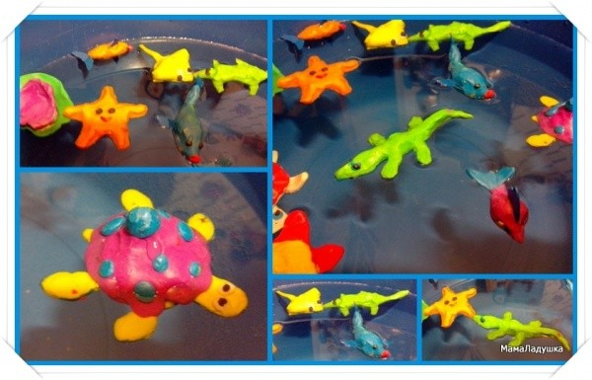
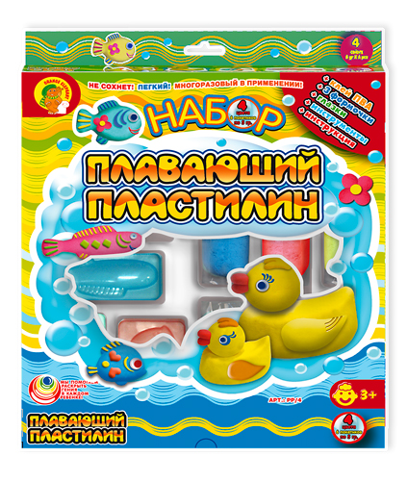
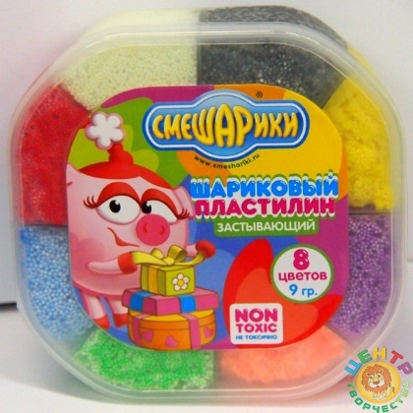
Виды пластилина.
Плавающий пластилин.
Состоит из маленьких шариков, соединённых между собой клеевым раствором.
Он не липнет к рукам.
Склеивать элементы между собой очень просто – для этого достаточно приложить их друг к другу
Шариковый пластилин.
Хорош в работе, не прилипает к рукам, не высыхает и отлично смешивается
Использовать его можно не 1 раз.
Фигурки держатся на поверхности воды

Slide 8
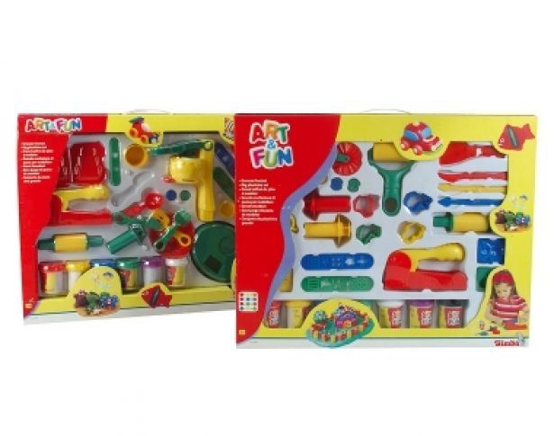
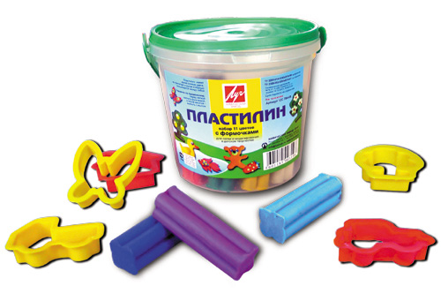
Виды пластилина.
Арт – пластилин.
Пластилин « I CLAY»
Изготовление декораций, масок, кукол, пластилиновой живописи.
Пластилин продаётся в наборе с различными формочками.
Поделка из этого пластилина остаётся такой же, как и в день изготовления

Slide 9
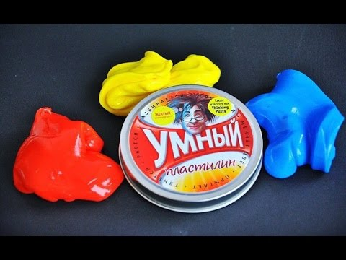
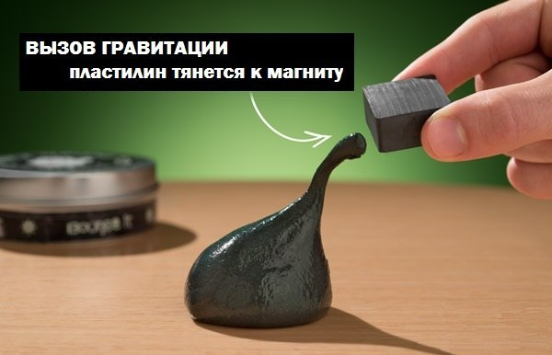
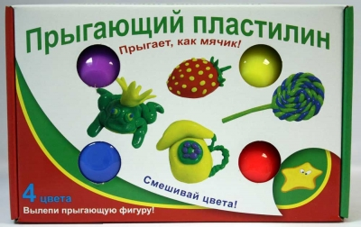
Виды пластилина. « Умный» пластилин».
Умный пластилин обладает всеми качествами твёрдого и жидкого тела одновременно. «Умный» пластилин растекается, как вода, подпрыгивает как мячик, разлетается вдребезги от удара. Его можно резать ножницами , тянуть как резину, рвать как бумагу, делать из него пузыри и лопать его. Этот уникальный материал, может менять цвет, светиться и ещё магнититься.

Slide 10
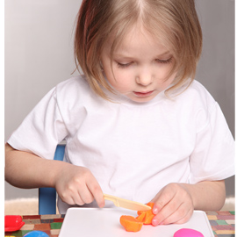
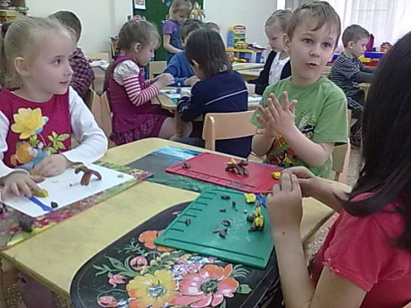

Slide 11
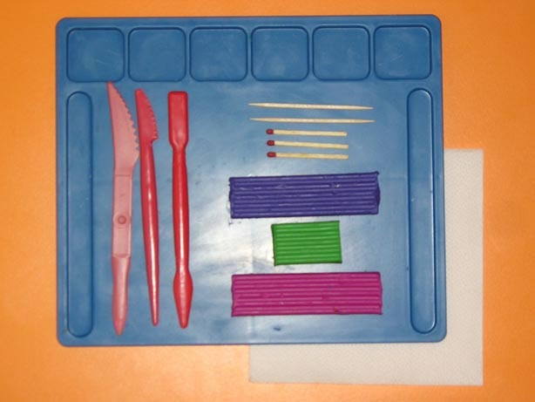
Необходимые материалы для работы с пластилином.

Slide 12
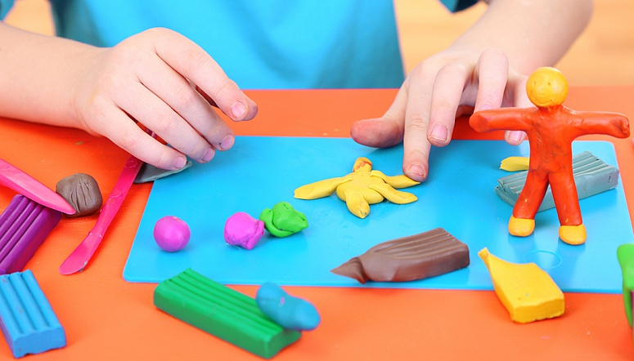
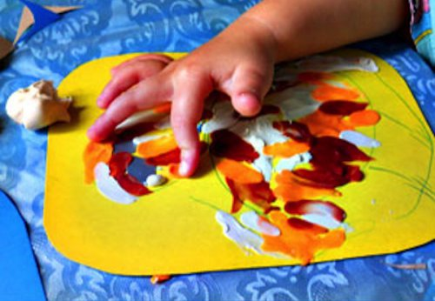
Лепка – осязаемый вид художественного творчества. Ребёнок не только видит то , что создал, но и трогает берёт в руки и по мере необходимости изменяет.

Slide 13
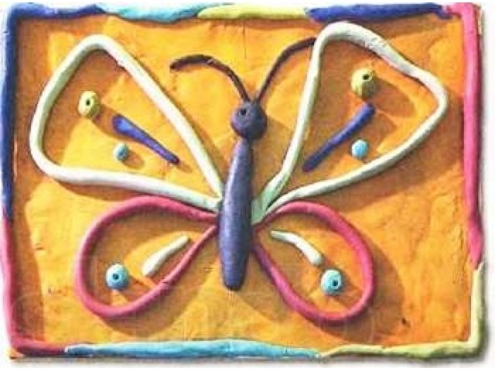
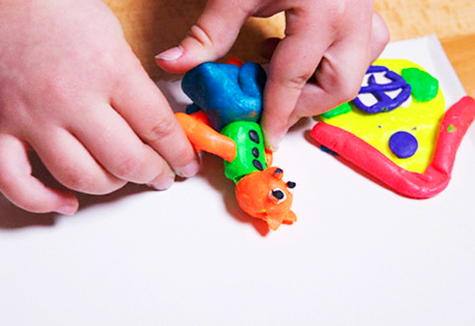
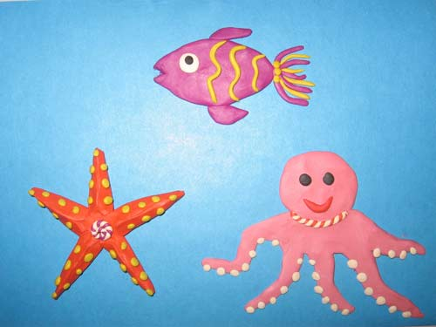
Лепка:
Развивает у детей наблюдательность, чувство осязания.
Вырабатывает более полные образные представления.
Укрепляет зрительную память, мелкую мускулатуру рук.
Развивает речь и ознакомление с окружающим.
Развивает воображение и творческие способности.
Отвечает возрастным особенностям детей, удовлетворяя их потребности.

Slide 14
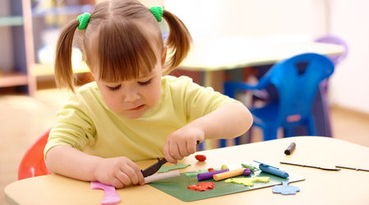
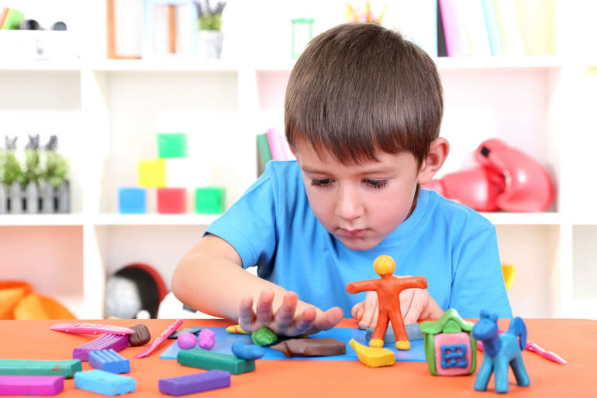
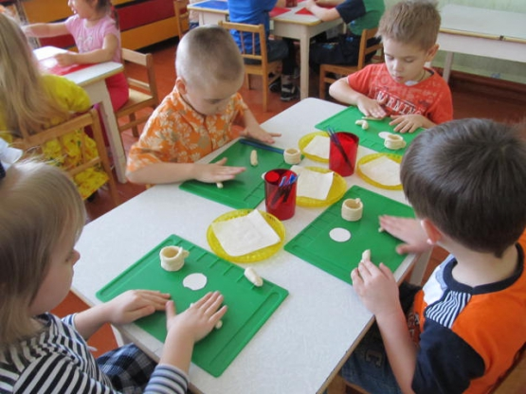
Технология работы с пластилином.
Приступая к лепке, пластилин необходимо немного размять, но не очень сильно, иначе он станет липким и неприятным.
Работу начинают с основной, более крупной части. Например, при лепки животного с начало лепят туловище и голову, затем сравнивают их по величине и соединяют. Далее приступают к лепки конечностей. Мелкие детали лепят в последнюю очередь
Для присоединения мелких деталей к крупным удобно пользоваться стекой. Стекой также удобно срезать лишний пластилин и заравнивать поверхности.
Для того, чтобы вылепленная работа была прочной и не рассыпалась на части . Необходимо прижать одну деталь к другой и замазать место скрепления так, чтобы не был виден шов.

Slide 15
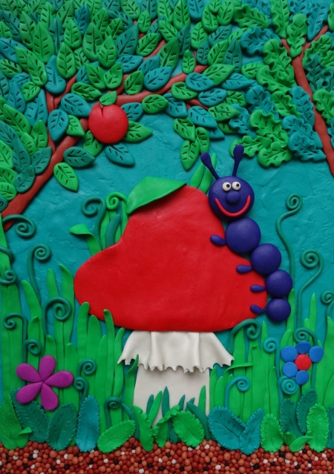
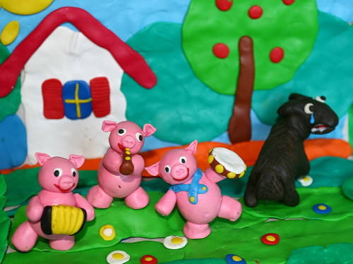
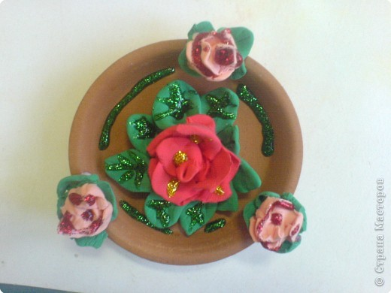
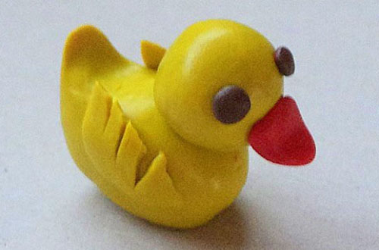
Виды лепки.
Предметная лепка: дети лепят отдельные конкретные изображения –фрукты, овощи, транспорт, игрушки, животных…
Декоративная лепка: дети создают декоративные изделия вазы, кашпо, маски, тарелки…
Сюжетная лепка: дети объединяют вылепленные предметы в одну композицию.
Комплексная лепка: дети произвольно или для решения поставленной задачи комбинируют разные способы лепки.

Slide 16
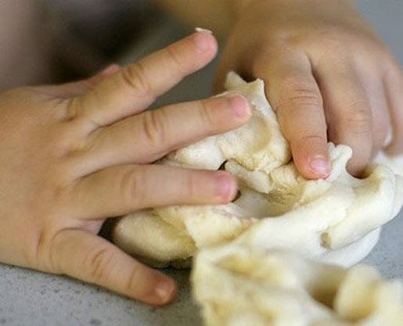
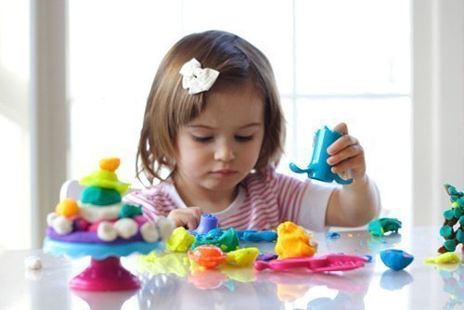
Способы лепки.
Конструктивный
Пластический
Комбинированный
Рельефная лепка
Спиральная лепка
Ленточный

Slide 17
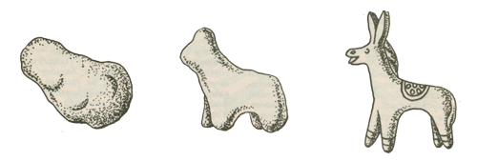
Способы лепки.
Конструктивный
Пластический
Предмет составляется из отдельных частей, вылепленных предварительно
Лепка предмета вытягиванием из целого куска

Slide 18
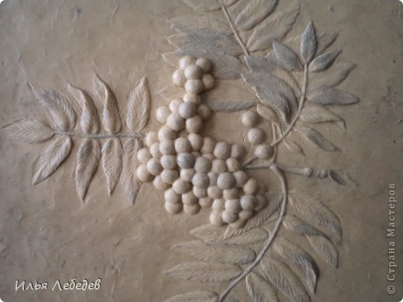
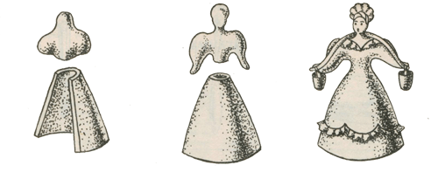
Способы лепки.
Комбинированный
Рельефный
Объединяет в себе и лепку из целого куска пластилина и из отдельных деталей или частей
Нанесение рисунка на раскатанный пласт, поверхность гладкая и ровная.
Рисунки наносят несколькими способами
1 способ- можно выполнить стекой, зубочисткой, кончиком ножа
2 способ – состоит из наложения на пласт шариков, жгутиков, полос из пластилина
3 способ – это выбирание пластилина. Рисунок получается выпуклым

Slide 19
Способы лепки.
Спиральный
Ленточный
Изготовление изделия из отдельных жгутиков
Лепка из полос
Лепка из пластин

Slide 20
Основные приёмы лепки.
Отщипывание – отделение от большого куска пластилина небольших кусочков при помощи большого и указательного пальцев руки. Для этого сначала прищипывают от края большого куска небольшой кусочек, а затем отрывают его.
Сплющивание – сжимание куска с целью придания ему плоской формы. Небольшой кусочек сплющивается двумя пальцами – большим и указательным. Средний кусочек – придавливаем с помощью ладошки и плоской поверхности.

Slide 21
Основные приёмы лепки.
Скатывание – формирование больших и маленьких шариков при помощи круговых движений между прямыми ладонями или ладонью и столом.
Вдавливание – путём нажатия большого или указательного пальца на комочек пластилина( глины) делается небольшое углубление.
Заострение – одним или двумя – тремя пальцами прижимают кусочек пластилина со всех сторон до получения острого конца.

Slide 22
Основные приёмы лепки.
Раскатывание – формирование из куска «колбасок»(фигур цилиндрической формы разного размера) путём скатывания по движениями вперёд- назад между прямыми ладонями или ладонью и столом.
Соединение – прижимание деталей поделки одна к другой, затем несильное придавить их друг к другу и тщательно заглаживание места соединения.
Разрезание – деление куска пластилина с помощью стеки.

Slide 23
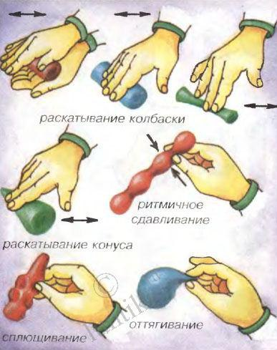
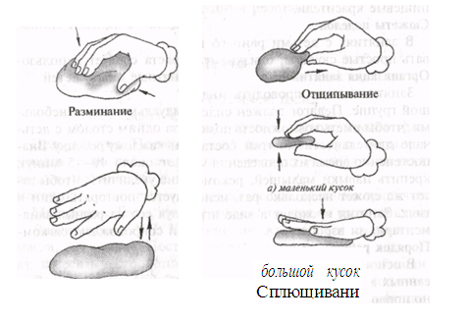
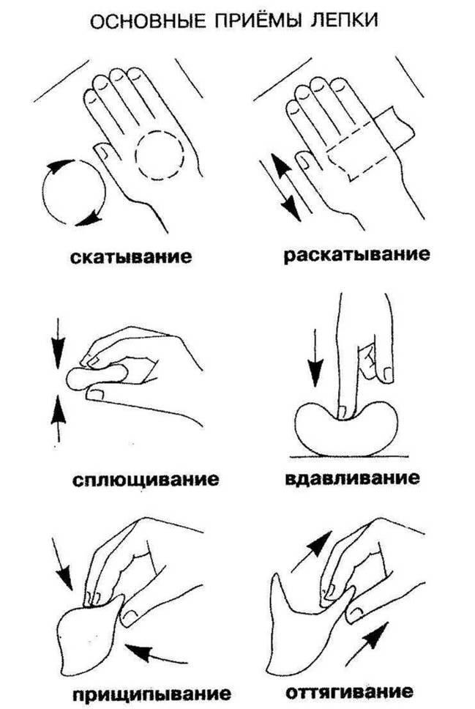

Slide 24
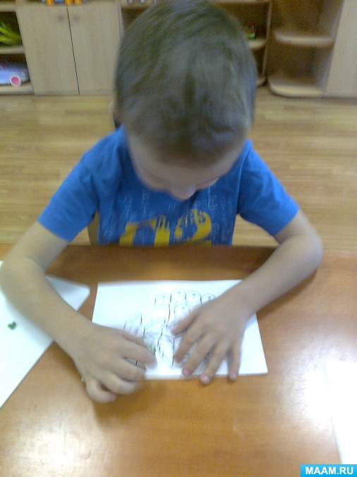
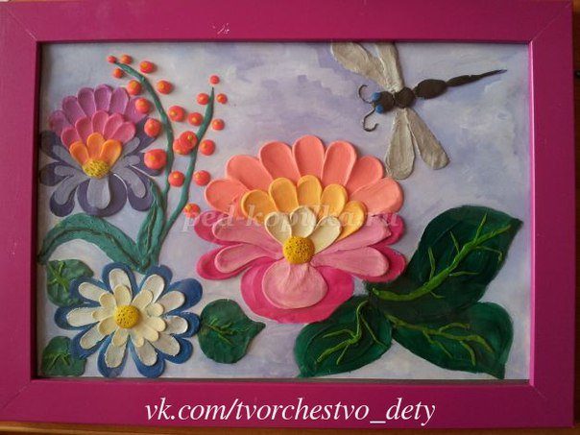
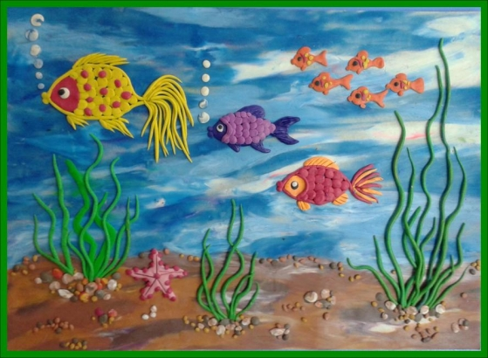
Пластилинография
Техника принцип которой заключается в создании пластилином лепной картины на бумажной, картонной основе, благодаря которой изображения получается более или менее выпуклыми, полуобъёмными.

Slide 25
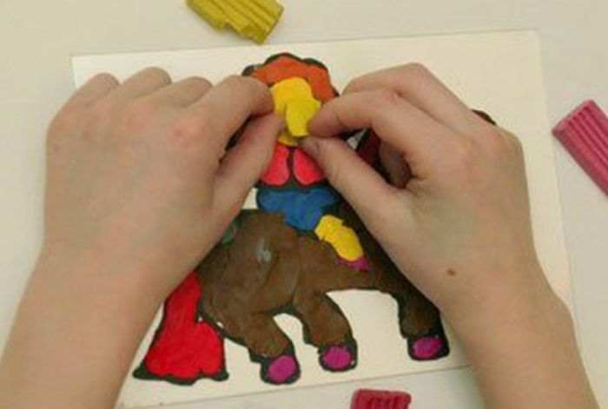
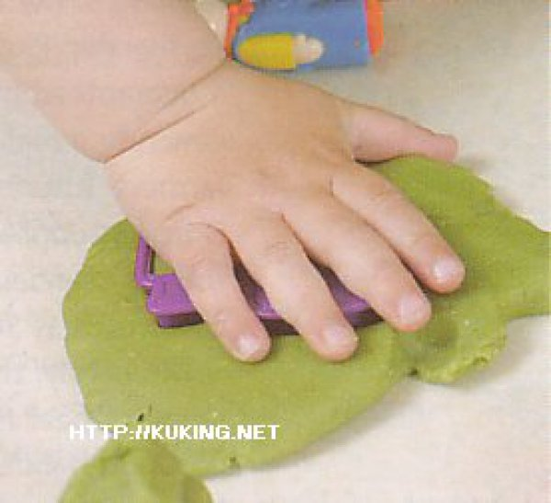
« В семье изобразительных искусств лепка играет ту же роль, как и арифметика в математических науках. Это азбука представлений о предмете. Это первое чтение, изложение предмета»
И. Я. Гинцбург.

Slide 26
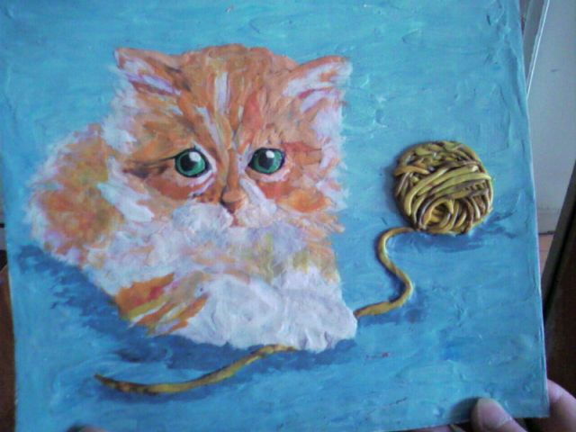
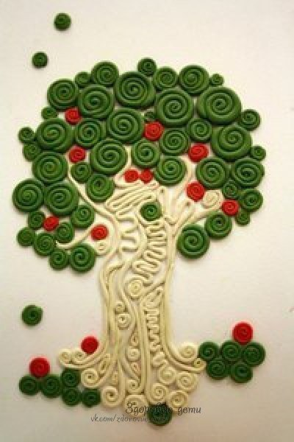
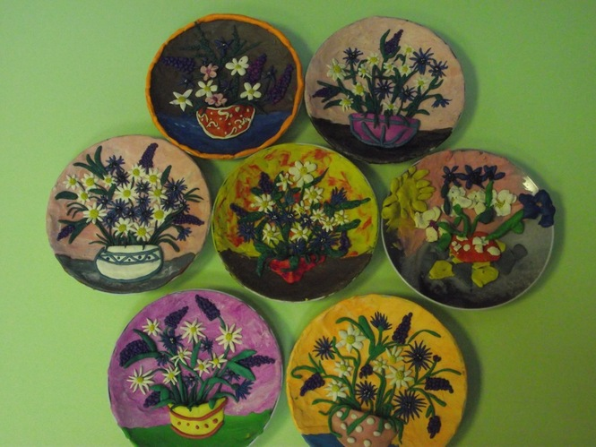
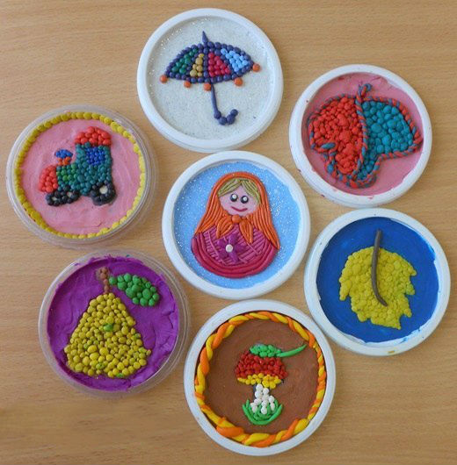
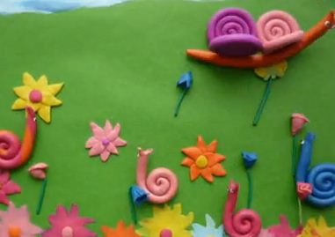

Slide 27
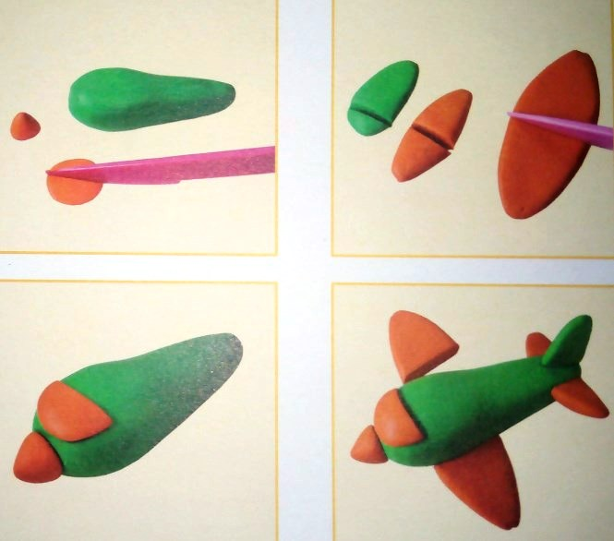

Slide 28
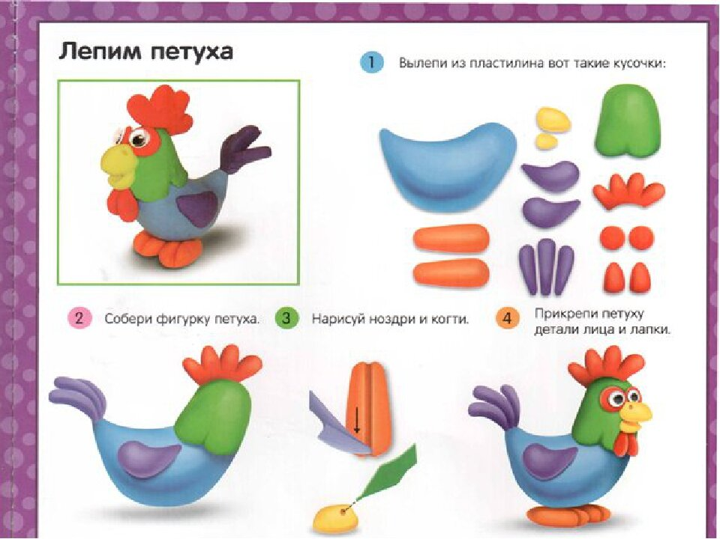

Slide 30
Спасибо за внимание

